Slide 1
CHỦ ĐỀ 8
PHÉP NHÂN, PHÉP CHIA
BÀI 45
LUYỆN TẬP CHUNG

Slide 3
YÊU CẦU CẦN ĐẠT:
- Nhận biết được ý nghĩa của phép nhân, thực hiện được phép phép nhân, phép chia đã học.
- Giải được bài toán có lời văn liên quan đến phép chia.
- Qua thực hành, luyện tập sẽ phát triển năng lực sử dụng phương tiện toán học, năng lực giao tiếp Toán học. Qua giải bài toán thực tế sẽ phát triển năng lực giải quyết vấn đề Toán học
- Góp phần phát triển phẩm chất: chăm chỉ, trách nhiệm, nhân ái, có tinh thần hợp tác trong khi làm việc nhóm

Slide 4
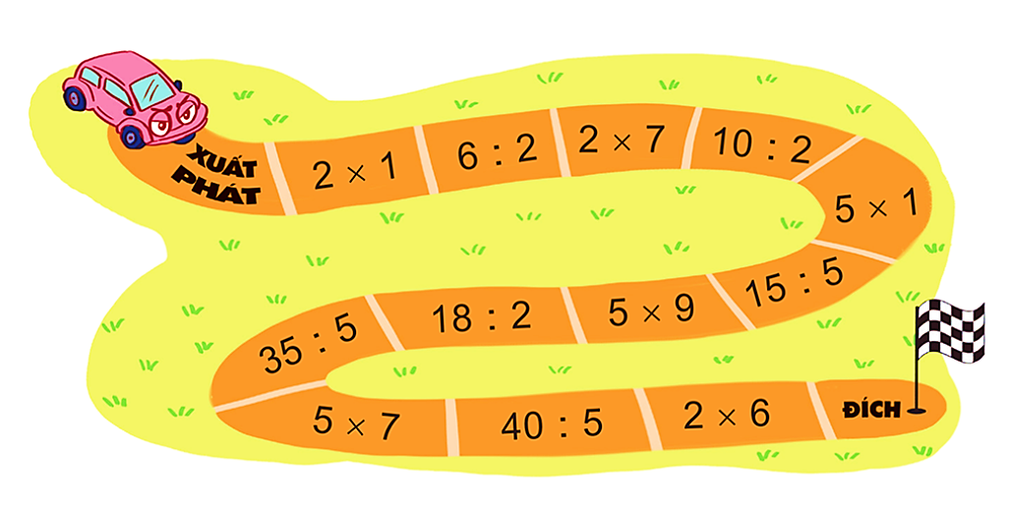
1
Tính nhẩm.
26
14
26
26
5
3
26
2
26
5
26
26
3
26
45
6
26
7
26
26
26
12
35
8

Slide 5
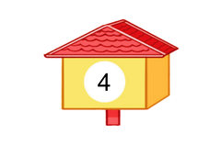
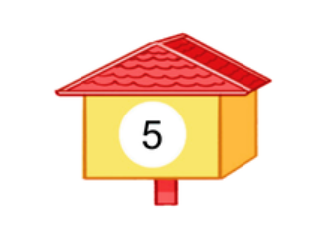
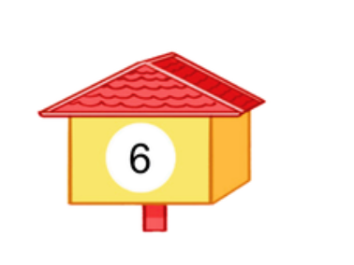
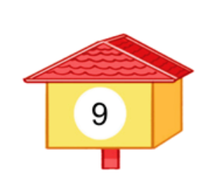
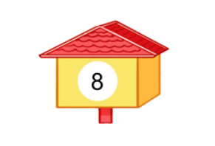
2
Tìm chuồng cho chim bồ câu.

Slide 6
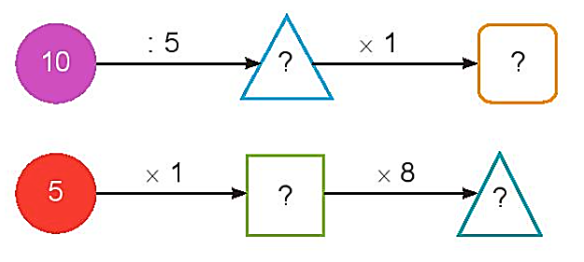
3
Có 35 bạn tham gia đi cắm trại. Cô giáo chia đều các bạn thành 5 nhóm. Hỏi mỗi nhóm có bao nhiêu bạn?
Bài giải
Mỗi nhóm như vậy có số bạn là:
35 : 5 = 7 (bạn)
Đáp số: 7 bạn.
4
Số
?
a)
2
2
b)
5
40

